Slide 1
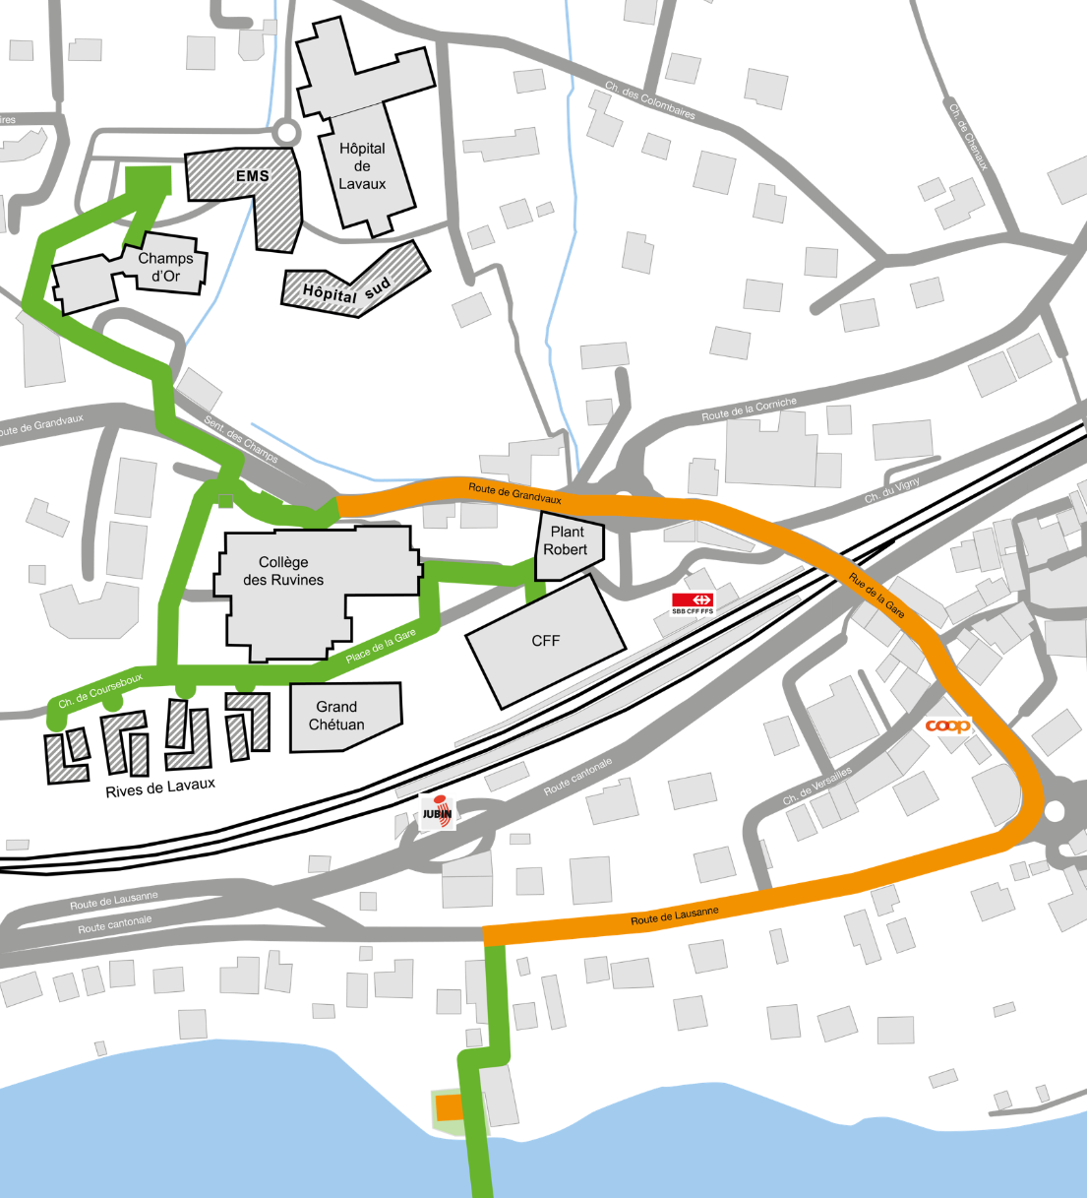
Infrastructures communales souterraines
Conduites chauffage à distance
Terminés En cours ou à venir
Conduite et canalisation communales
Conduite d’eau potable
Canalisation des eaux usées
Exécution selon travaux conduites CAD
Juillet à décembre 2024

